Slide 1
(三)组件映射与继承映射
讲师：袁杰
北京传智播客教育 www.itcast.cn

Slide 2
3.1. 组件映射 – 引入
回顾1:1
一个人一个IDCard，一个持久化类对应一个底层的关系表。
当维护一个类的时候，如果一个类中包含了另一个类我们称之为组合关系，如何
按照组合关系将两个类生成到一个关系表呢？解决方案：组合映射。
组件类和包含的组件类同时映射到一个表
北京传智播客教育 www.itcast.cn

Slide 3


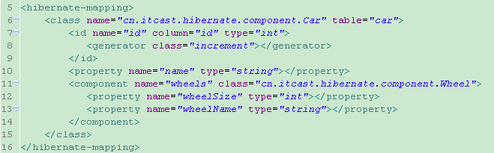
组件映射 – 实现
类的关系
类的映射
北京传智播客教育 www.itcast.cn

Slide 4


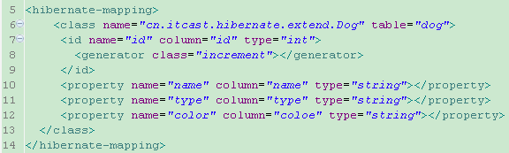
3.2. 简单继承映射
父类和子类
映射
注意：当Animal的子类有很多的时候，就会有很多子类对应的表，那么如何查询出来所有的
Animal子类对象的记录？ HQL “from Animal”,此时报错为没有指定的hbm文件，因此需要
在HQL语句查询的时候指定全类名。HQL “from cn.itcast.extend.Animal”即可
北京传智播客教育 www.itcast.cn

Slide 5


继承映射(完整)
整个继承结构使用一张表
每个类一张表
父类不对应表
  <class name=“Animal” abstract=“true”>, abstract=“true”表示不对应表
  配置
    <union-subclass name="Cat" table="t_cat">
    <property name="mouse"></property>
    </union-subclass>
  注意主键生成策略，不能为identity
北京传智播客教育 www.itcast.cn

Slide 6
(四) 查询
北京传智播客教育 www.itcast.cn

Slide 7
Hibernate3中持久化对象检索方式
OID方式
该方式就是根据每一个持久化类对象的id来加载数据库表中与之对应的持久化对
象。如：get(Class,Serializable)/load(Class,Serializable)
对象导航方式
根据已经查询出来的持久化对象，使用get()导航的获取其他与之相关联的对象。
如：Teacher t1 = session.get(,1); t1.getStudent();
HQL方式
Hibernate提供了Query接口，该接口主要是为了HQL进行检索对象提供的一个场所。From 类 as c where
QBC方式
使用QBC(Query By Ctriteria)的API类进行持久化对象的检索。更
加面向对象。
北京传智播客教育 www.itcast.cn

Slide 8
Hibernate3中HQL检索
查询全部
Query q1 = session.createQuery("from Customer");
排序查询
q1 = session.createQuery("from Customer as c order by c.age desc");
指定列查询
q1 = session.createQuery("select c.name, c.age from Customer as c order by c.age desc");
List list2 = q1.list(); // 查询的集合不是对象集合，是每一行的Object[]对象集合
指定列封装查询
q1 = session.createQuery("select new Customer(c.name, c.age) from Customer as c order by c.age desc");
条件查询【命名参数查询。类比？查询】
q1 = session.createQuery("from Customer c where c.age > :age")
.setInteger("age", 40);
q1 = session.createQuery("from Customer c where c.age > :age and c.name =:name")
.setInteger("age", 40)
.setString("name","王武");
北京传智播客教育 www.itcast.cn

Slide 9
Hibernate3中HQL检索
单一行对象查询
Object obj1 = session.createQuery("from Customer c where c.age > :age and
c.name =:name")
.setInteger("age", 40)
.setString("name","王武")
.uniqueResult();
分页查询
setFirstResult()
setMaxResults()
北京传智播客教育 www.itcast.cn

Slide 10
Hibernate3中QBC检索
QBC【面向对象的条件查询】
Criteria 、 Criterion、 Expression、Restrictions
查询
Criteria cra = session.createCriteria(Customer.class);
Criterion tr1 = Restrictions.between("age", 20, 40);
cra.add(tr1); list2 = cra.list();
cra = session.createCriteria(Customer.class)
.add(Restrictions.in("name",new String[]{"张三","李四"})); cra.list());
cra = session.createCriteria(Customer.class).add(Restrictions.like("name", "王%")); cra.list();
cra = session.createCriteria(Customer.class); cra.addOrder(Order.desc("age"));
cra.setFirstResult(0); cra.setMaxResults(2); cra.list();
北京传智播客教育 www.itcast.cn

Slide 11
(五) 连接池与缓存
北京传智播客教育 www.itcast.cn

Slide 12
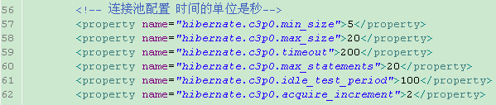
Hibernate3中数据库连接池配置
Hibernate3的数据库连接池
hibernate默认支持的数据库连接池是C3P0，开发者需要使用的话可以直
接在下载的hibernate包中的lib\optional目录下找到C3P0并引入自己的项目
中，而项目其他的地方都不用改变。开发者也不能直接体验到是否正真的
使用了连接池中的连接对象。
查询
参数的理解和使用可以参考hibernate中的Environment类的常量。
北京传智播客教育 www.itcast.cn

Slide 13
Hibernate3中二级缓存机制
Session缓存
Hibernate中提供的第一级缓存指的是Session缓存，但是由于Session对象的
生命周期通常是在一个事务中进行的，因此有些人也称之为事务范围的缓存。一级
缓存是必须的，不允许开发者且事实上也不能被开发者进行卸载，在一级缓存中持
久化的每一个类对象上都维护了一个唯一的OID标识。
SessionFactory缓存【该类的对象是静态的】
Hibernate中提供的第二级缓存指的是SessionFactory缓存，是支持可插拔式
的缓存。该缓存主要是由SessionFactory进行管理。由于SessionFactory的
生命周期是整个应用的进程，因此这个缓存中存储的是对象的散列数据，第二级缓
存是可选的，可以在每一个类或集合上进行细粒度的控制。
北京传智播客教育 www.itcast.cn

Slide 14
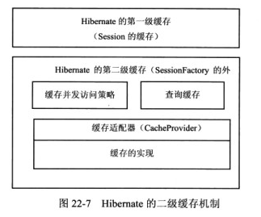
Hibernate3中二级缓存机制
北京传智播客教育 www.itcast.cn

Slide 15


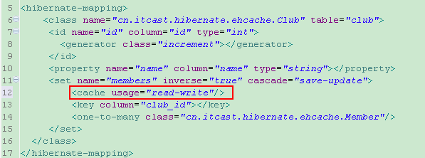
Hibernate3中二级缓存机制体验
环境准备1:N关系
映射(Club.hbm.xml)
北京传智播客教育 www.itcast.cn

Slide 16
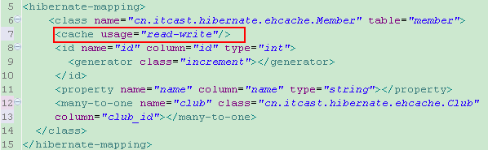
Hibernate3中二级缓存机制体验
环境准备1:N关系
映射(Member.hbm.xml)
北京传智播客教育 www.itcast.cn

Slide 17
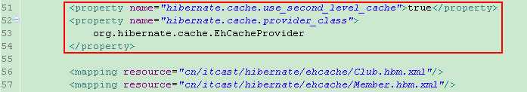
Hibernate3中二级缓存机制体验
hibernate.cfg.xml
src/ehcache.xml
<?xml version="1.0" encoding="utf-8"?>
<ehcache>
<diskStore path="c:/ehcache"/>
<defaultCache maxElementsInMemory="200" eternal="false"
timeToIdleSeconds="40" timeToLiveSeconds="60"
overflowToDisk="true"/>
<cache name="cn.itcast.hibernate.ehcache.Member"
maxElementsInMemory="200" eternal="false"
timeToIdleSeconds="40" timeToLiveSeconds="60"
overflowToDisk="true"/>
</ehcache>
北京传智播客教育 www.itcast.cn

Slide 18

Hibernate3中二级缓存机制体验
必须引入包
北京传智播客教育 www.itcast.cn

